Slide 1
6.
LES SYMBOLES DE LA FRANCE

Slide 2
Le drapeau français

Slide 3
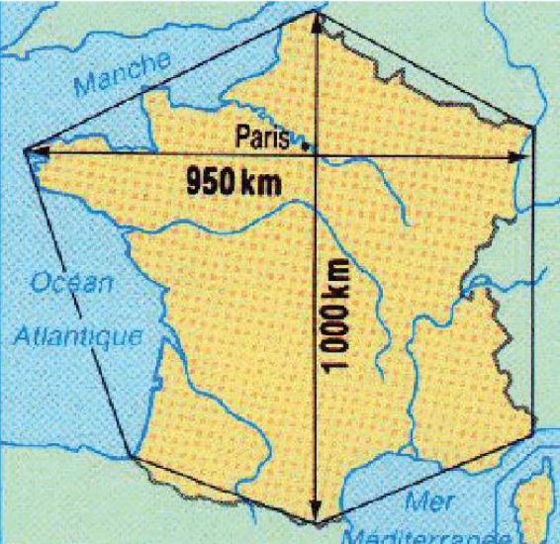
L’hexagone

Slide 4
Les valeurs de la République Française

Slide 5
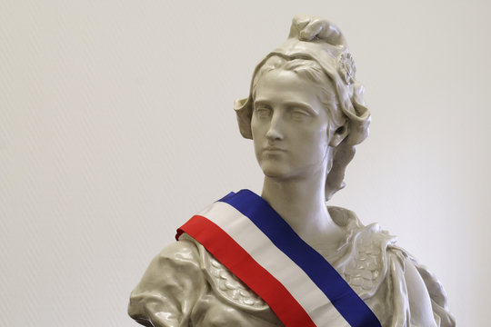
La Marianne

Slide 6
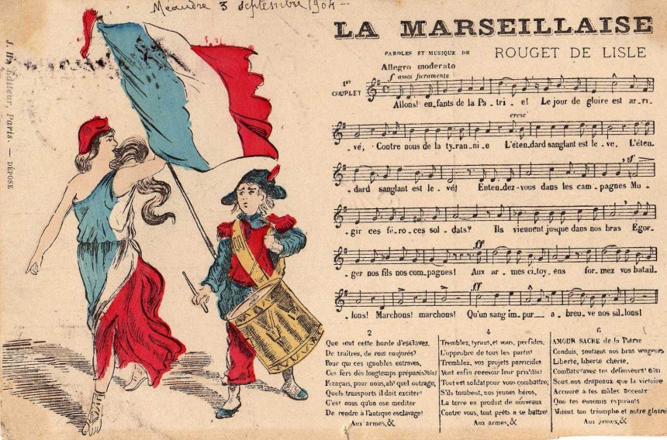
La Marseillaise

Slide 7
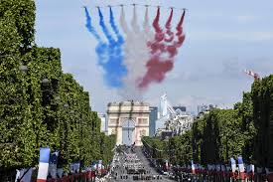
La fête nationale 14 juillet

Slide 8
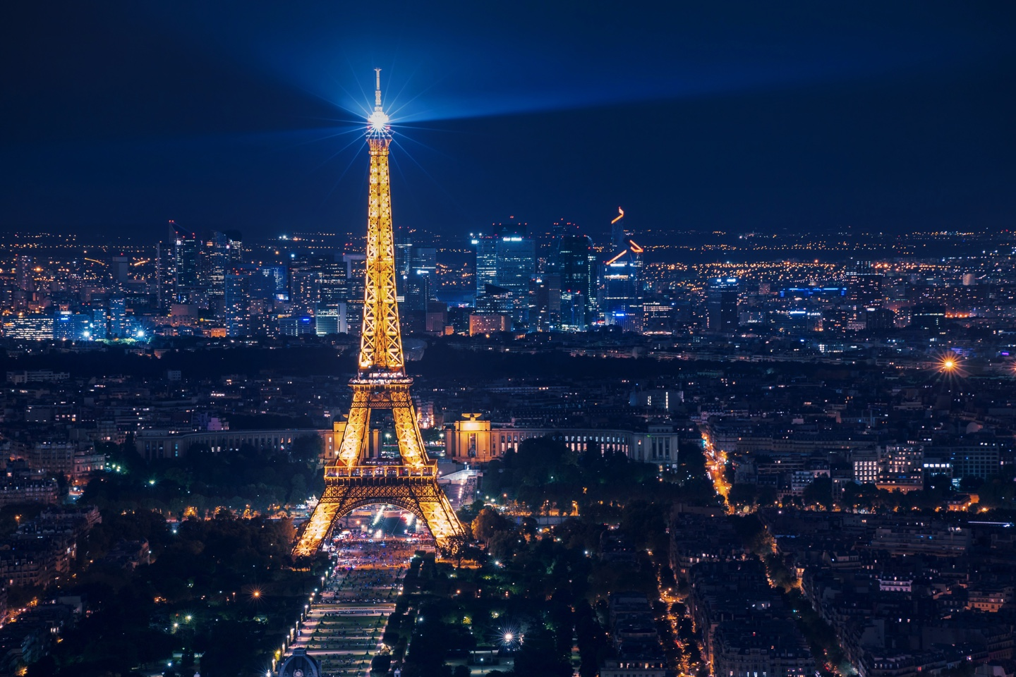
La Tour Eiffel

Slide 9
L’hexagone

Slide 11
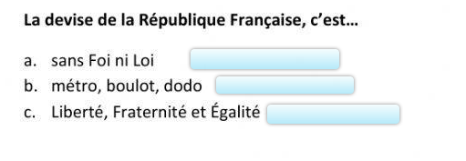

Slide 12
